Slide 1
AGENDA PTVAL SAN RAFAEL
GRUPO TRES
GARCÍA SEGURA, CARLOS
JIMENEZ PIÑERO, SAMUEL
REINOSO ORTEGA, SANDRA
MARTOS VELA, ALBERTO
NOGUERA CARRILLO, MOISÉS
TORRES FERNANDEZ, GUILLERMO
RUIZ LIMONES, ENRIQUE

Slide 2
ORGANIZACIÓN
Coordinador → Samuel
Gestor de Calidad → Alberto
Gestora de Accesibilidad → Sandra
Catalogador → Enrique/Moisés
Moderador → Carlos
Presentador → Guillermo
Notes:
En la primera iteración se establecieron unos roles para cada persona para DGP y otros para MDA que hemos cumplido y hemos ido manteniendo durante todas las iteraciones
Por lo tanto en la primera iteración asignamos de esta manera los roles.
En las demás iteraciones empezamos a realizar más reuniones, establecer plazos internos, a estimar bastante mejor las tareas y comenzamos a entender la metodología SCRUM

Slide 3
COMUNICACIÓN INTERNA Y EXTERNA
Notes:
Comunicación interna: inicialmente fue algo escasa, hacíamos una reunión semanal, porque no sabíamos si nos iban a hacer falta más reuniones. Más tarde y conforme iban avanzando las semanas nos dimos cuenta de la necesidad de realizar más reuniones de control y sobre todo para plantear dudas y soluciones, por lo que terminamos teniendo tres, cuatro reuniones semanales.
Respecto a la comunicación externa con los profesores nos reuníamos presencialmente cada semana durante las horas de prácticas.

Slide 4









Herramientas y tecnologías utilizadas
Notes:
Para la organización de las tareas y objetivos hicimos uso de un tablero Scrum, Diagramas de Gantt y el Diagrama de Pert.
Para comunicación telegram y meet.
Para los boceto justinmind.
Para gestionar el desarrollo del código de forma conjunta hemos empleado Git y GitHub
Como IDE se ha usado Visual Studio Code. Además se ha usado Android Studio para usar un simulador de una tablet Android donde testear la aplicación.
Para contabilizar el tiempo de trabajo de cada miembro del equipo se ha usado Clockify.
Para implementar la aplicación se ha usado el framework Flutter junto con el lenguaje de programación Dart.

Slide 5
Tareas realizadas en cada iteración
Primera
iteración
Segunda
iteración
Tercera
iteración
Planificación y
bocetos
Bocetos y primeras implementaciones
Implementación total
Notes:
Primera iteración: bocetos de la gestión de tareas e investigar las tecnologías y el modo de implementación de la gestión de tareas.
Segunda iteración: bocetos de la gestión de usuarios e implementar todo lo relativo a la gestión de tareas.
Tercera iteración: bocetos de la aplicación completa e implementar todo lo relativo a la gestión de alumnos y juntarlo con la gestión de tareas más backend.

Slide 6
Gestión de calidad
Estándares de calidad establecidos
Enfoque sobre todo en las pantallas
Constantes reuniones
Revisiones de calidad
Notes:
Para la gestión de calidad comenzamos realizando un documento con los estándares de calidad en el que de forma explicativa dejábamos claro como debemos de implementar las pantallas estableciendo el formato y los puntos que debemos alcanzar en la realización.
Uno de nuestros grandes errores en este ámbito fue focalizar la gestión de calidad solo en los bocetos y en la implementación de pantallas estableciendo el formato que deben seguir, no realizamos estándares sobre cómo debía ser escrito el código y los documentos.
También centramos mucho la revisión de calidad en reuniones presenciales donde todos revisamos el trabajo hecho por los compañeros para que cumpliera nuestras expectativas de calidad como grupo, además de comentar cómo iba el desarrollo de los siguientes bocetos.

Slide 7
Accesibilidad de la aplicación
01
02
03
04
Colores
Texto
Específicos según usuario
En mayúscula, mismo estilo y tamaño
Interacción
Máximo 3 click
Scroll y pantallas emergentes
Notes:
Como se nos ha pedido, uno de los requisitos del proyecto , es que nos centraremos en realizar una aplicación accesible.
Para ello intentamos que todo lo implementado siguiese una serie de requisitos que permitieran cumplir este objetivo.
Primero usamos dos colores (sencillos y claros), para diferenciar los dos tipos de usuarios de nuestra aplicación, azul (educador/administrador) y el verde para los alumnos.
Además usamos un estilo de letra similar en toda la aplicación, arial, con un tamaño de letra variable en función si es un título o un texto simple.
Igualmente priorizamos que los botones tuviesen un tamaño y estilo similar a lo largo de toda la aplicación, con unos textos siempre con estilo roboto y tamaño 26.
Además para las ventanas de los alumnos todos los textos estarán en mayúsculas.
Otro de los requisitos que nos pusimos, era intentar que todas las acciones que pudiese realizar un alumno no requieren muchos pasos, todo lo que el alumno tenga que solicitar se hará en un máximo de 3/4 clicks desde que inicia sesión.
Para la aplicación en general no utilizamos scroll en ninguna ventana para que todo el contenido de ventana fuese visible. Tampoco utilizamos mensajes o pestañas emergentes, todo se realizaba por cambio de ventanas.

Slide 8
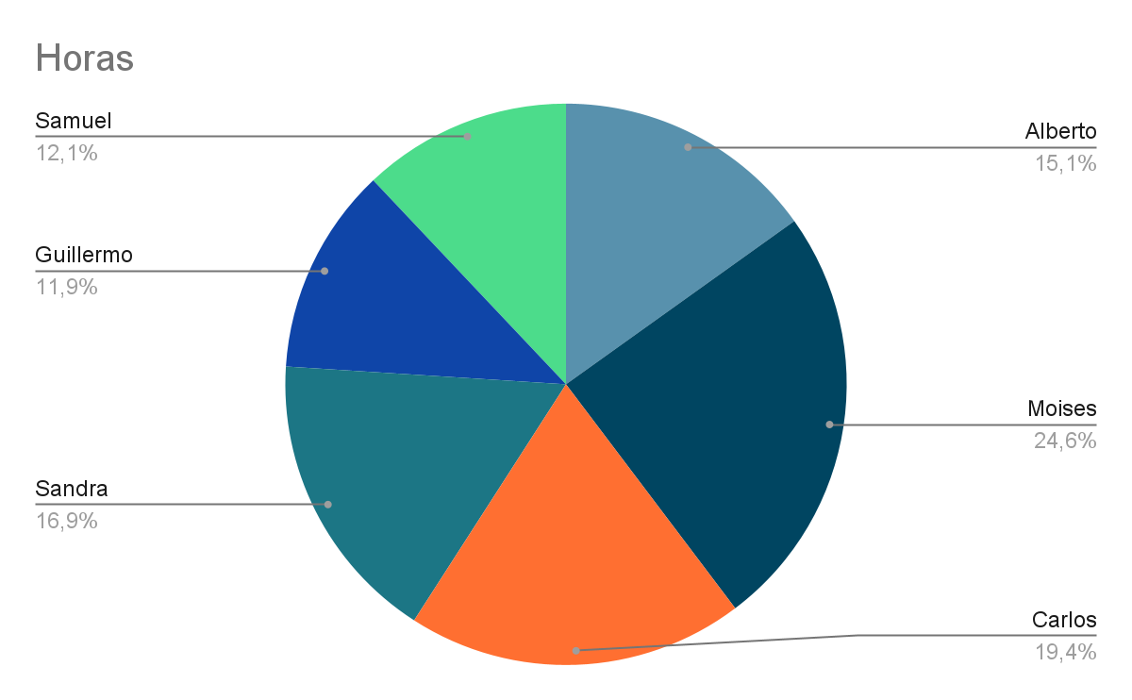
Horas dedicadas por cada miembro
Clockify
285 horas
Notes:
Como se ha mencionado anteriormente, haciendo uso de Clockify hemos registrado el número de horas que cada miembro del equipo le ha dedicado a cada tarea que ha ido realizando. (Mostrar una imagen de todas las horas en la presentación)

Slide 9
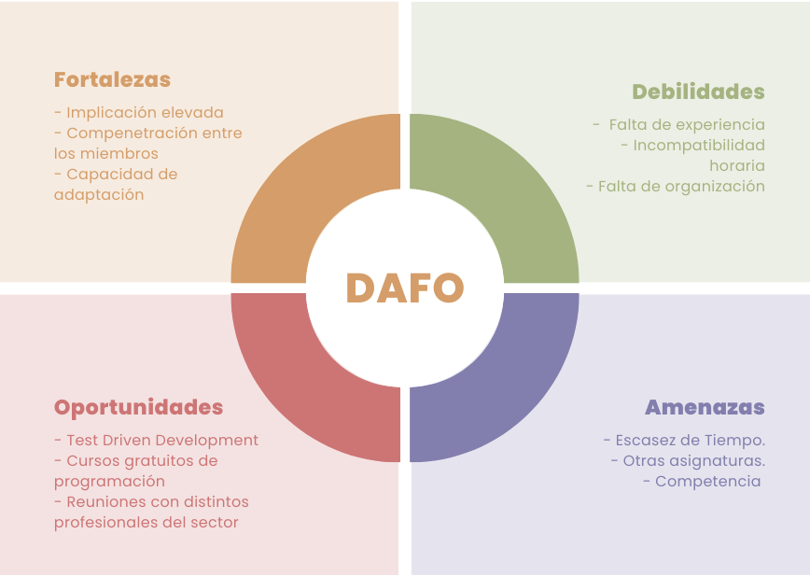
ANÁLISIS DAFO
Notes:
Es una metodología de estudio de la situación de una empresa o proyecto analizando las características internas (Debilidades y Fortalezas) y la situación externa (Amenazas y Oportunidades).
En nuestro caso, empezando por las características internas: Debilidades, falta experiencia, incompatibilidad horaria, falta de organización. Fortalezas, implicación, compenetración y capacidad de adaptación a cambios. En cuanto a la situación externa: Amenazas, competencia, escasez de tiempo, otras asignaturas. Oportunidades: Test Driven Development que es una metodología en la que se realizan pruebas para ver que se están resolviendo los problemas de manera correcta antes de programar, cursos gratuitos de programación y las diferentes reuniones que hemos tenido con profesionales del sector.

Slide 10
Lecciones aprendidas: Dificultades encontrados y Soluciones adoptadas
Primera Iteración
Segunda Iteración
Tercera Iteración
Mala organización -> Mayor planificación y Establecimiento de fechas límite para las tareas
Dificultad para encontrar una base de datos y tiempo insuficiente para la implementación -> Ser más previsores y realizar las cosas con una mayor antelación
Fallos de conexión de la base de datos -> Backlog refinement con una lista priorizada de tareas
Notes:
Durante todas las iteraciones han ido surgiendo distintos problemas y hemos ido adaptándonos para poder solucionarlos.
En la primera iteración, realizamos una mala organización repartiendo el trabajo de forma muy general y sin realizar ninguna implementación. Como solución a este problema, aprendimos que debíamos tener una mayor planificación y una imposición de fechas límite para terminar las tareas.
Durante la segunda iteración comenzamos con una mayor planificación pero, nos apareció el problema de que no encontrábamos una base de datos para empezar la implementación, y tampoco tuvimos en cuenta el tiempo necesario para interconectar las pantallas que habíamos desarrollado. Como solución a estos problemas, aprendimos que debíamos ser más previsores y que teníamos que mirar las cosas con una mayor antelación. Sabiendo ya cómo planificar y gestionar el proyecto realmente.
En la última iteración, tuvimos numerosos problemas con la conexión de la base de datos. Como solución a este problema tratamos de cambiar de base de datos “SQL server” a “XAMPP”, pero este nos reportó problemas con las consultas y tuvimos que volver a cambiar, usando un servidor de pago con prueba de un año gratis de Amazon. Estos problemas provocaron retrasos en la planificación estimada, por lo que tuvimos que reorganizar la planificación. En la última semana realizamos un “Backlog refinement” con una lista priorizada de tareas.
Como conclusión, hemos aprendido la importancia de los métodos ágiles, realizar estimaciones cautas del tiempo de realización de las tareas y una adaptación a los cambios cuando surgen problemas.

Slide 11
Autocrítica
Problemas
Soluciones
Notes:
Como autocrítica a nuestro equipo, hay que destacar, que sobre todo al principio, tuvimos una mala organización tanto a nivel de grupo como del tiempo disponible que podíamos aportar cada uno, dedicando tiempo insuficiente y poco compromiso.
Subestimamos el tiempo necesario para aprender cómo funciona Flutter/Dart, por lo que posteriormente realizamos una reunión de aprendizaje. También subestimamos el tiempo que necesitábamos para poder cumplir los objetivos del proyecto.
Otro de nuestros problemas es que le dimos poca importancia a dividir las diferentes historias de usuario en tareas específicas para tener las ideas más claras a la hora de desarrollar, lo que nos supuso problemas por que a la hora de implementar no sabíamos que necesitábamos realmente
No concretamos el diseño de la aplicación lo suficiente como para que todos los miembros del equipo tuviéramos la misma visión sobre lo que había que hacer, lo que nos ha llevado a realizar tareas innecesarias lo que a su vez causaba retrasos en el desarrollo. Para solucionar esto incluimos más reuniones durante cada semana.
Por otro lado, cabe destacar la persistencia que hemos tenido durante el proyecto, con la cual aunque hubiera momentos en los que no veíamos avance alguno, hemos seguido intentando sacar el proyecto hacia delante.

Slide 12



Crítica a la asignatura
MDA
DGP
Notes:
En cuanto a la crítica a la asignatura cabe destacar la falta de comunicación entre las asignaturas y sobre todo falta de claridad en la comunicación con el alumnado, lo que nos ha causado confusión entre lo que había que hacer para una y para otra , ya que hemos sentido que no estaban conectadas entre sí. Además como nuestro grupo contaba con un miembro que solo tenía DGP y otro solo MDA, surgían problemas de coordinación.
Además comentar, que creemos que se usa Metodología anticuada en ambas asignaturas, con el uso obligatorio de cartulinas y posit para representar el tablero SCRUM aun existiendo herramientas gratuitas mucho más eficaces como Jira o mucho más profesionales y usadas en el sector como Azure Tables que nos la aporta gratuitamente la UGR.
Por otro lado, la idea de “juntar” estas dos asignaturas con un proyecto en común nos ha ayudado a comprender mucho mejor la complejidad de los proyectos de desarrollo de software ya que nos permite ver la inmensa cantidad de variables que hay que tener en cuenta para que un desarrollo avance de manera satisfactoria. Además, crear una aplicación para unos clientes “reales” nos ayuda a imaginar de manera más realista cómo se llevan a cabo ciertas situaciones en el mundo laboral.

Slide 13



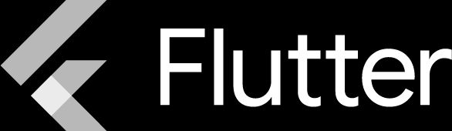
Descripción de la arquitectura
Notes:
La base de datos está alojada en un servidor haciendo uso de AWS(Amazon Web Services). En cuanto al frontend se usa el framework Flutter que hace uso del lenguaje de programación Dart. Y para la visualización se utiliza un entorno de desarrollo integrado llamado Android Studio. El usuario accede a la aplicación y esta realiza consultas a la base de datos para recopilar información.

Slide 14
Cumplimiento del pliego técnico
01
02
03
04
Puntos
Gestión usuarios
(3, 4, 7, 9, 11)
Gestión tareas
Bocetos
Notes:
Creemos haber completado de manera satisfactoria los requerimientos y puntos establecidos en el pliego técnico, refiriéndonos a los puntos más importantes del mismo que son: objetivos del proyecto, a los detallados en la descripción de servicios a prestar, a la organización del trabajo, a la aceptación de los servicios y al cumplimiento de los plazos (3, 4, 7, 9) así como los documentos exigidos en el punto 11.
Con respecto a lo requerido en el anexo por el cliente, creemos haber cumplido tres grandes puntos: los estándares de accesibilidad, todo lo requerido en cuanto a inicios de sesión así como la gestión de usuarios de todo tipo dentro del sistema y gran parte de la gestión asociada a las tareas, es decir, crearlas, modificarlas, etc.. No incluyendo así cosas como la parte de comandas ni de historial. Además hemos realizado bocetos de cómo se vería la aplicación final.

Slide 15
DEMO

Slide 16
Valoración final y posibles mejoras
Notes:
Estamos muy orgullosos como equipo de habernos adaptado bien a la difícil tarea de pensar más en accesibilidad que en funcionalidad a la hora de crear la aplicación por lo cual, estamos contentos de haber logrado una aplicación que creemos muy accesible. Somos conscientes de que falta por implementar muchas partes del pliego técnico y de pulir detalles de la aplicación en funcionamiento SI HAY TIEMPO: (ejemplos de cosillas que fallan) , esto ha sido en parte culpa de las limitaciones temporales, de tener que aprender nuevos lenguajes de programación y metodologías ágiles, además del hecho de no conocernos previamente en cuanto a nuestra forma de trabajar.
En cuanto a las mejoras de la aplicación por el lado de la accesibilidad tenemos planteado incluir más pictogramas asesorados estos por el cliente. Además planteamos introducir filtros de color para algunos tipos de discapacidades visuales. Y finalmente incluir versiones web y para ios de modo que se pueda usar en cualquier tipo de dispositivo.
¿Preguntas?

Slide 17
¿Dudas, comentarios u observaciones?
¡Esperamos que la presentación haya resultado amena!

